Slide 1
哲學系迎新營
遊戲環節

Slide 2
遊戲
無知之幕共和國

Slide 3
背景

Slide 4
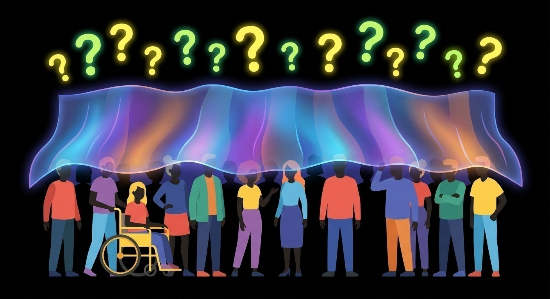
背景
你們要為一個新國家立法。

Slide 5
背景設定
有一個新的國家準備成立。這個國家還沒有任何法律。
你們四組，每組都是一個立法會。每組要起草一部憲法。
憲法共六個部分：財產、勞動、醫療、教育、刑罰、稅收。

Slide 6
場地佈置
四個大圈，每圈七至八人。每圈對應白板上一個區。
A
B
C
D
熱身
熱身
熱身
熱身
正式
正式
正式
正式
條文
條文
條文
條文
修訂
修訂
修訂
修訂
左邊：請寫條文，確保字大到後排看得見。 右邊三格：記票數。

Slide 7
號碼

Slide 8
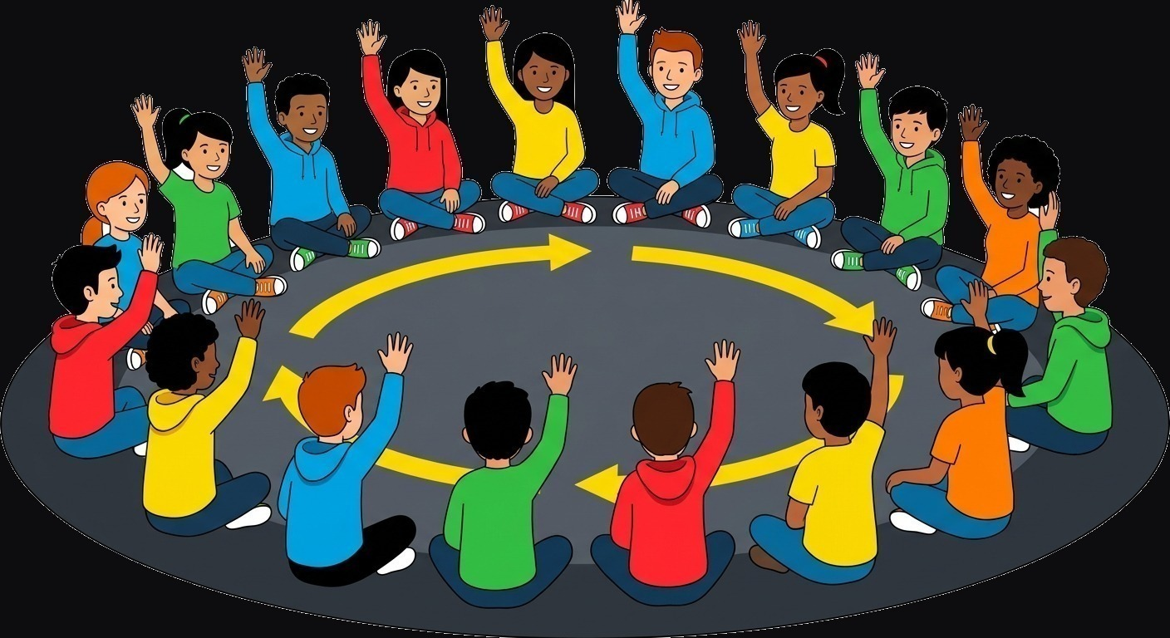
號碼
請每組選一個人，由他開始順時針報數。

Slide 9
號碼
請每組先選出一個人。選來做什麼，很快就會知道。
選好之後，由那個人開始，順時針報數：一、二、三……
請記住自己的號碼。
號碼的意思，起草完成之後才揭曉。

Slide 10
條文示範
口號
條文
假期要合理。
每人每年最少 14 天有薪假，
僱主安排，拒絕須補假。
請寫右邊這種：誰、多少、誰決定。

Slide 11
影片示範

Slide 12


Slide 13
熱身

Slide 14
熱身（15 分鐘）
（1）展示題目。全場閱讀。
（2）每組內部討論 8 分鐘，把一條條文寫在白板本組的區。
（3）四組各派一人，用 3 分鐘解釋本組條文。
（4）全場投票。逐組問：「這條條文，你可以接受嗎？」可以則舉手。
（5）舉手計票，主持人將票數寫在「熱身」格。
白板上的字，請寫得大到後排看得見。

Slide 15
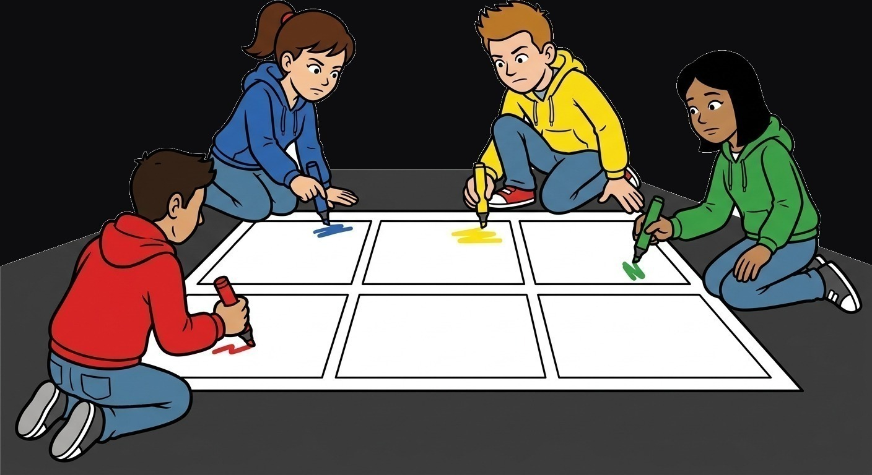
熱身 題目
「全國每人每年有多少天假期？由誰決定？有沒有例外？」

Slide 16
正式

Slide 17
正式起草（45 分鐘）
每組起草一部憲法，共六個部分：財產、勞動、醫療、教育、刑罰、稅收。
每個部分一條問題、一條條文。問題見後面六頁，也印在工作紙正面。
六條條文要前後一致：合起來，是一部憲法。
先在工作紙起草，定稿後抄上白板本組的區，字要大到後排看得見。
時間到，請停筆。展示和投票之後，會有一次修訂機會。

Slide 18
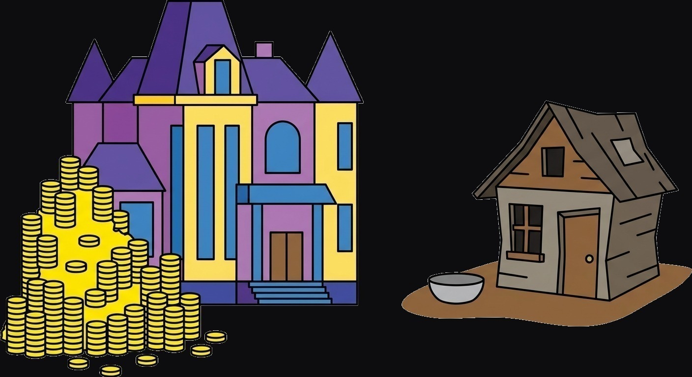
第 1 部分 財產
貧富差距，政府應該管到什麼程度？
例：每人名下財產最多一百萬，超出的歸國庫。

Slide 19
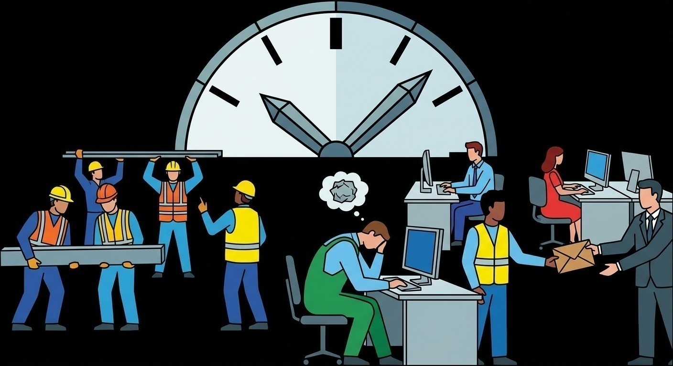
第 2 部分 勞動
效率和保障衝突時，先保哪一個？
例：最低時薪六十元，由勞工處監察。

Slide 20
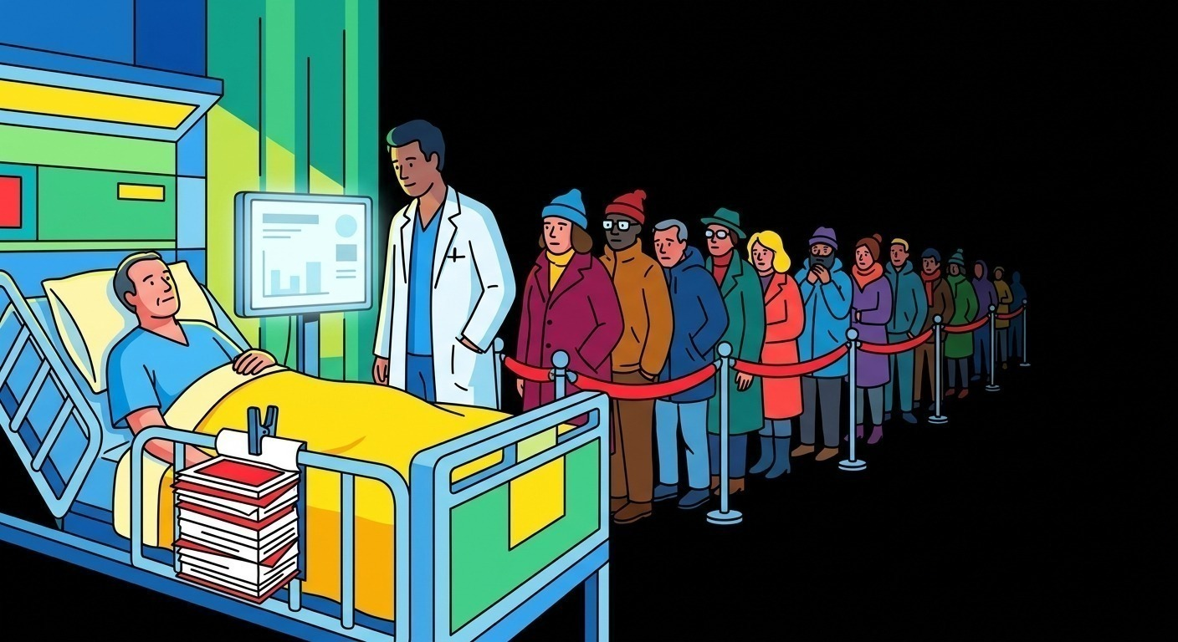
第 3 部分 醫療
醫療是權利，還是商品？
例：公立醫院免費，費用由稅收支付。

Slide 21
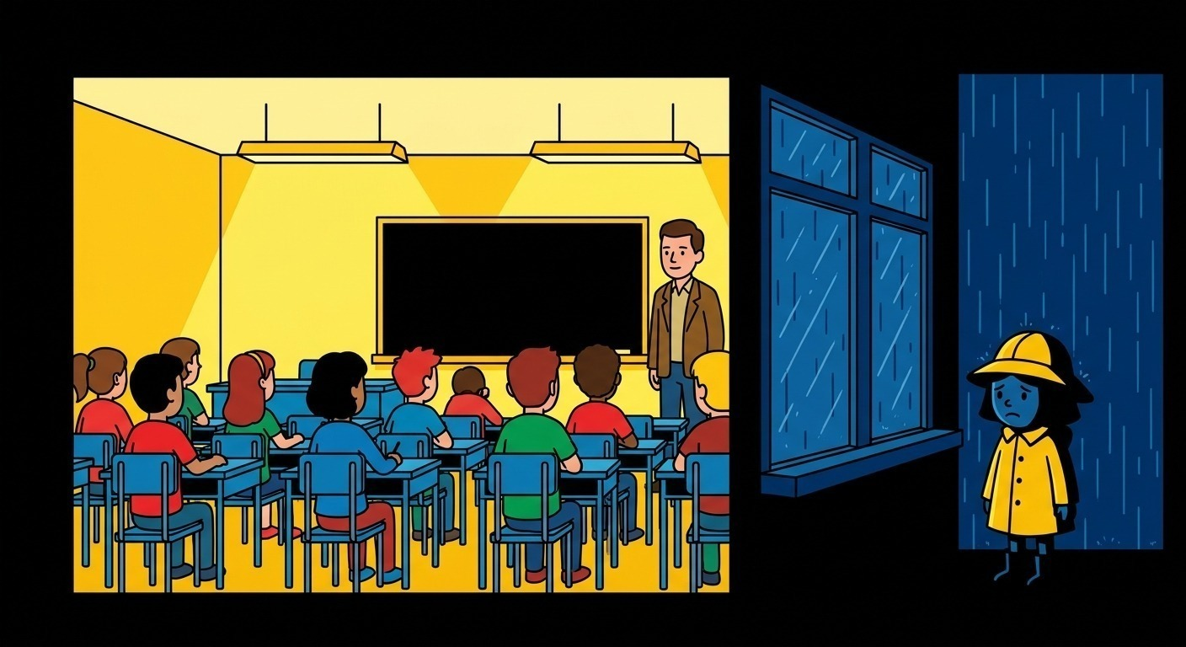
第 4 部分 教育
教育是選拔人才，還是令人人平等？
例：小學至中學免費，大學自費。

Slide 22
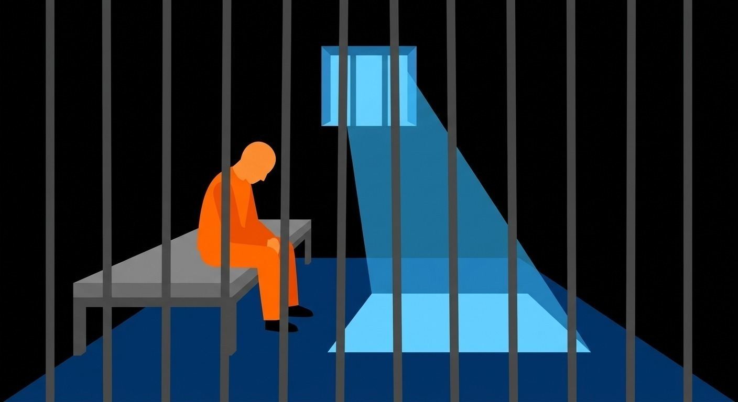
第 5 部分 刑罰
監獄是為了懲罰，還是為了改造？
例：因飢餓偷食物者不入獄，改判社會服務。

Slide 23
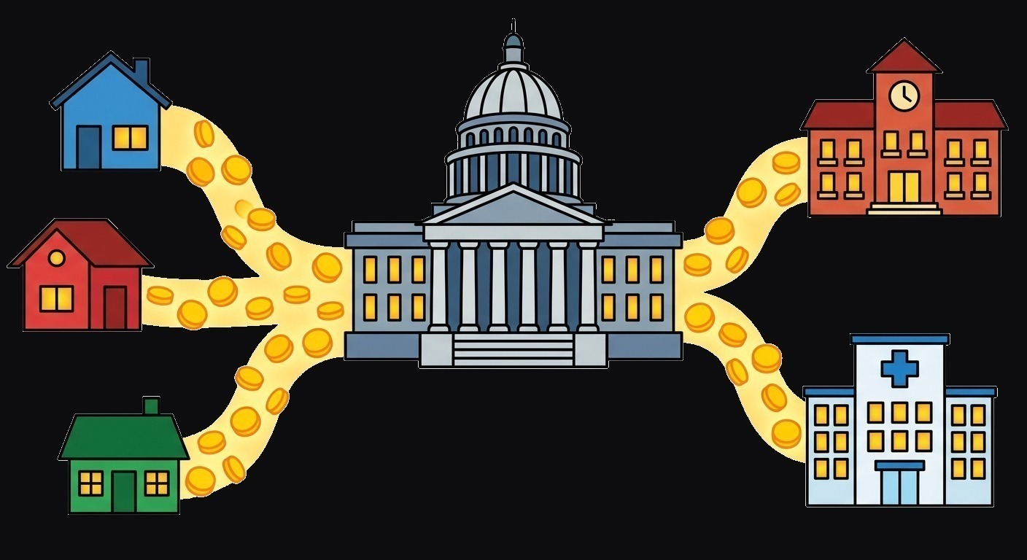
第 6 部分 稅收
向富人多徵稅，是公平，還是懲罰成功？
例：收入越高，稅率越高，由稅務局定級。

Slide 24
身份

Slide 25
身份（10 分鐘）
條文全部貼上白板之後，才進行這一步。
主持人按號碼派身份卡。你的號碼，就是你的身份。
請進入卡上這個人的位置，重新看白板上四部憲法。
先不要改動條文。四組展示和投票之後，會有一次修訂機會。

Slide 26
展示

Slide 27
每輪流程（每組約 10 分鐘）
（1）該組派一人展示本組憲法，5 分鐘解釋其具體如何運作。
（2）其他三組提問，3 分鐘。該組回答。
（3）全場投票。請你用卡上的身份問自己：
「我願意在這個國家出生嗎？」願意，舉手。
（4）舉手計票，主持人將票數寫在「正式」格。

Slide 28
第 1 組
展示 5 分鐘
提問 3 分鐘
投票

Slide 29
第 2 組
展示 5 分鐘
提問 3 分鐘
投票

Slide 30
第 3 組
展示 5 分鐘
提問 3 分鐘
投票

Slide 31
第 4 組
展示 5 分鐘
提問 3 分鐘
投票

Slide 32
修訂

Slide 33
修訂（20 分鐘）
（1）請投「不願意」的人舉手，說出是哪一條條文令你不願意。
（2）每組最多聽三個理由，然後有 10 分鐘修訂本組憲法。
（3）改動之處，請在白板上用另一支筆標出。
（4）全場再投票一次：「現在，我願意在這個國家出生嗎？」
（5）舉手計票，主持人將票數寫在「修訂」格。

Slide 34
兩個選擇
面對反對，你們有兩個選擇。
改條文：你認為那個反對是對的，於是修改條文。
保留條文：你認為那個反對是錯的，於是說明它為什麼不成立。
兩者都算完成。要令條文和判斷一致，不是令人人滿意。

Slide 35
總票數

Slide 36
結論
將四區票數相加，票最多的一組為勝。
比較「正式」和「修訂」兩格：哪一組升得最多？他們改了哪一條？
有沒有一組沒有改條文，票數卻升了？他們說了什麼？
你剛才改變主意了嗎？是條文變了，還是你的看法變了？

Slide 37
小結

